Slide 1
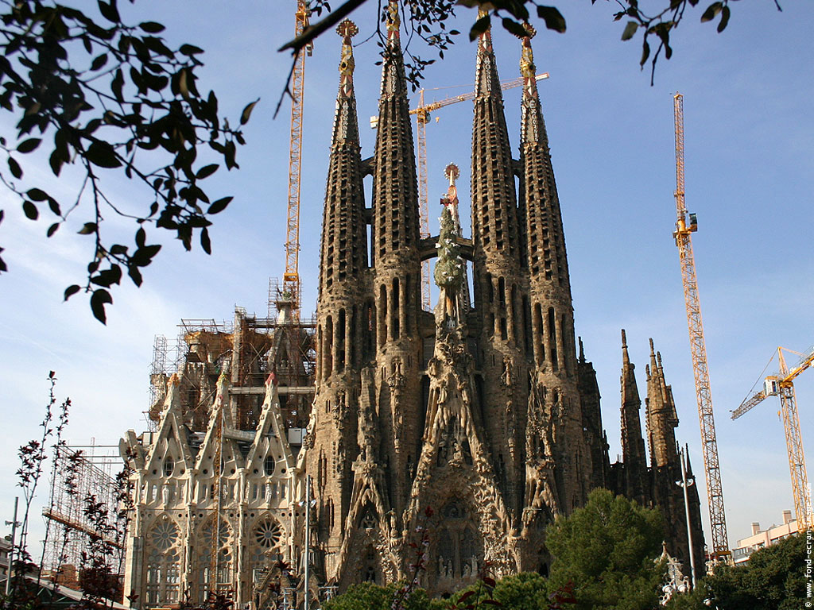
La Sagrada Familia :
la obra más representativa
de su genio

Slide 2
En 1882 se pone la primera piedra del edificio bajo la dirección del arquitecto Francesc de Paula del Villar i Lozano pero abandonó el proyecto y Gaudí le sucedió en 1883.
A los 31 años dibuja los planos de la construcción de un templo con una arquitectura nueva salida de su imaginación personal de tendencia naturalista-modernista.

Slide 3
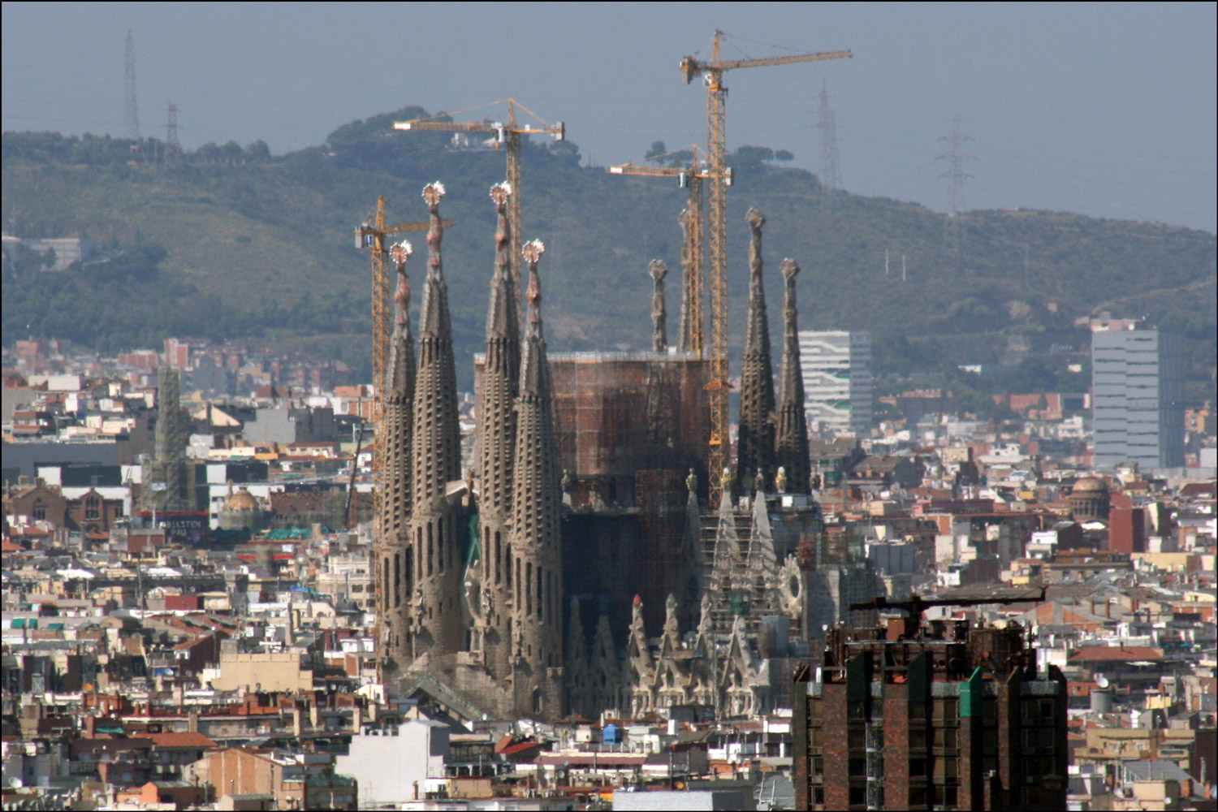
La Sagrada Familia en 2009, la Torre de la Virgen en obras

Slide 4
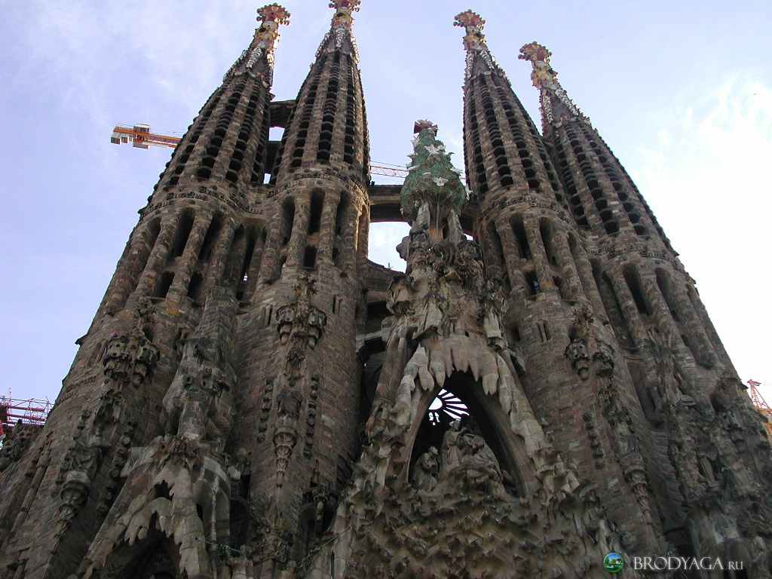
1- Fachada de la Natividad (nacimiento)
Las obras comienzan en 1891 y se terminan en 1936.
Las 4 torres simbolizan a los 4 Evangelistas :
San Marco
San Lucas
San Juan
San Mateo
Representa diferentes escenas de la primera parte de la vida de María y de Cristo.

Slide 5
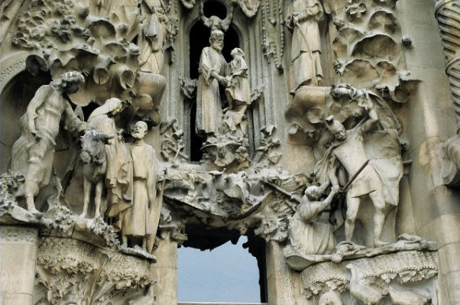
Fachada de la Natividad
Es la única fachada realizada por Gaudí ya que muere en 1926 en un accidente de tranvía.

Slide 6
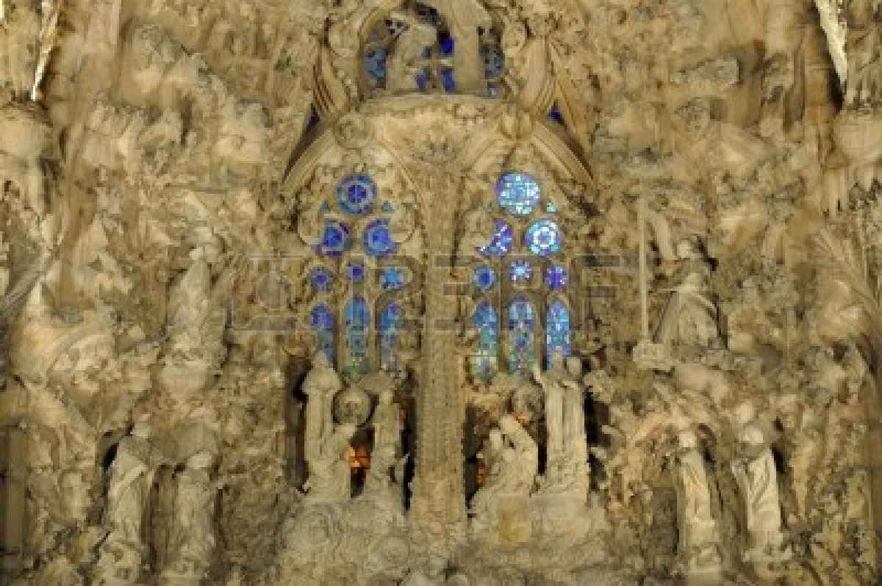
Fachada de la Natividad
La coronación de la Virgen María

Slide 7
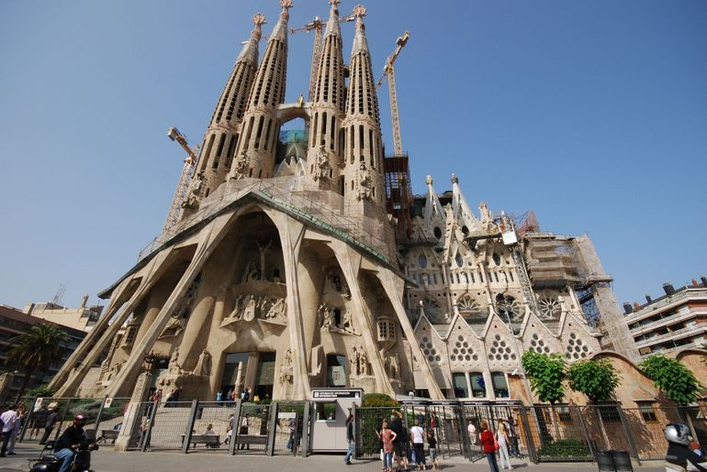
2- La Fachada de la Pasión (la muerte)
Las obras comienzan en 1954 y se acaban en 1976. Simboliza a través de diferentes escenas el periodo de la muerte y del sufrimiento de Jesús Cristo.

Slide 8
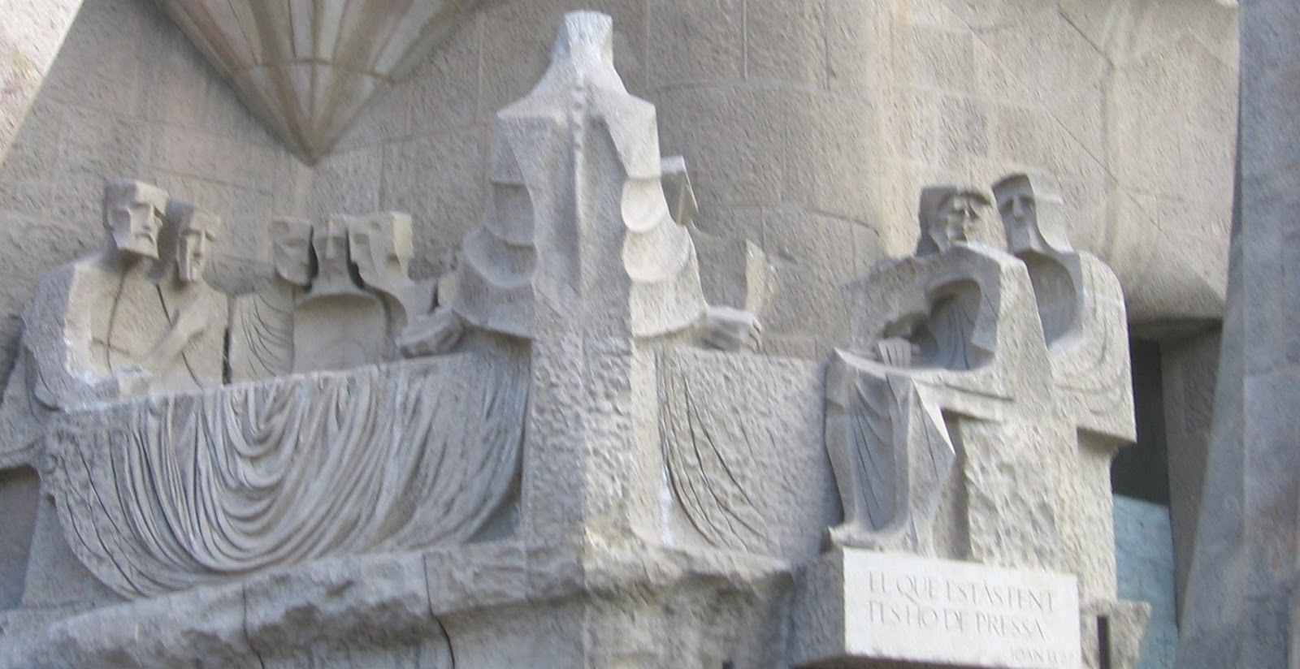
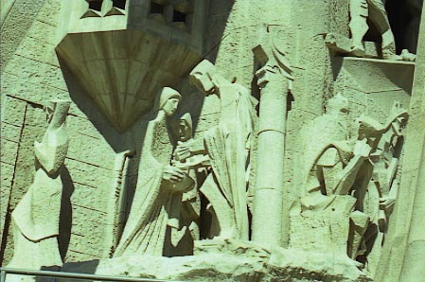
Fachada de la Pasión :
última cena y juicio de Jesús

Slide 9
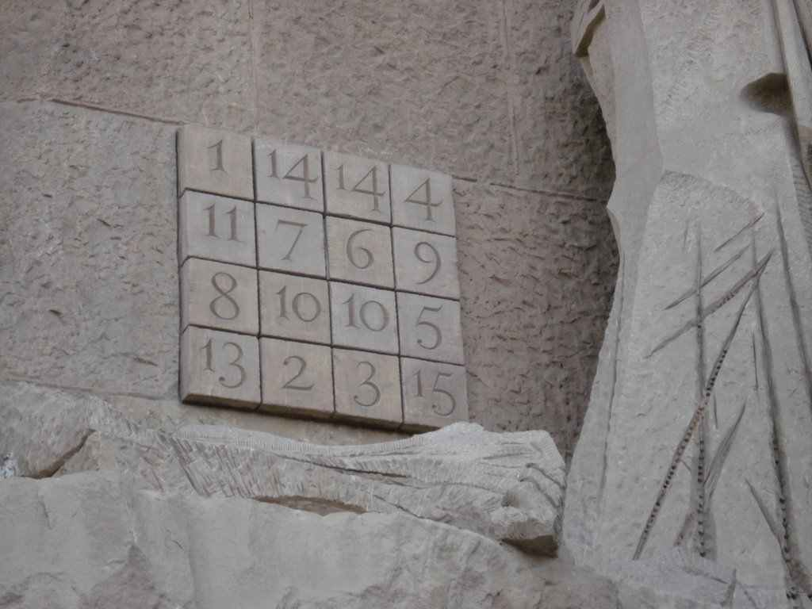
Fachada de la Pasión
La trahición de Judas y el famoso Cuadrado Mágico : la suma de todos los números corresponde a 33, la edad del cristo a su muerte.

Slide 10
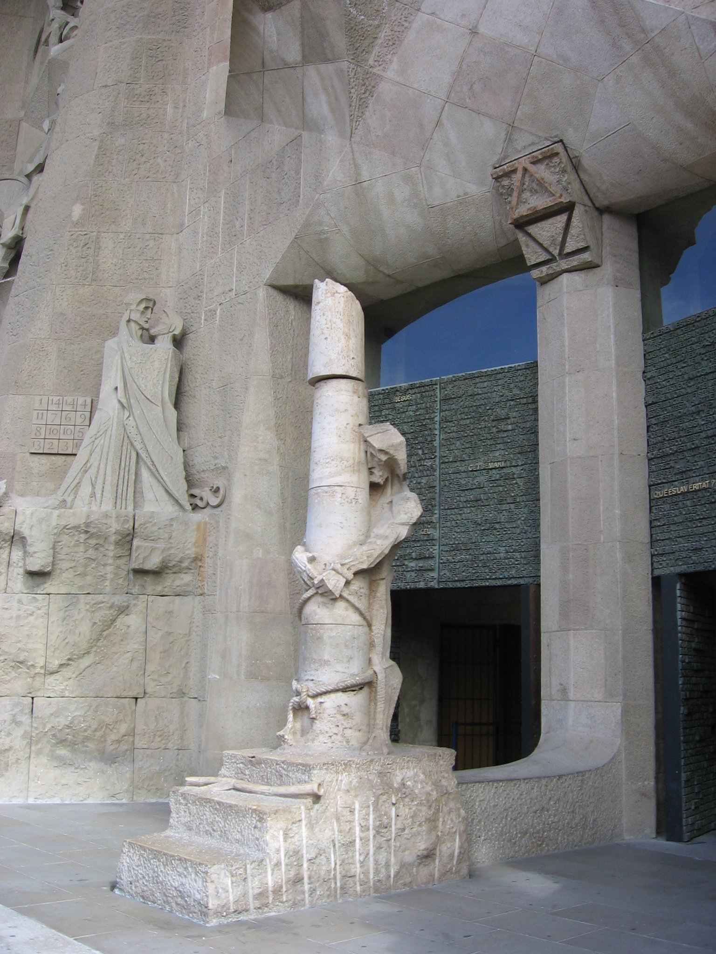
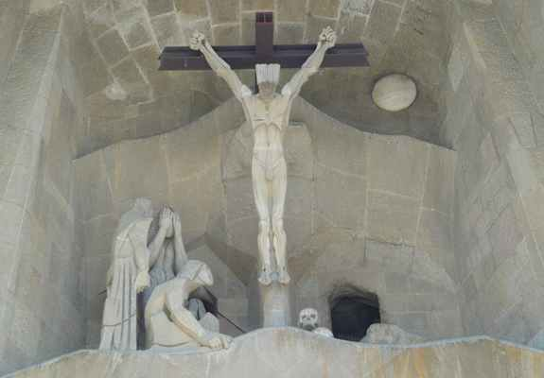
Fachada de la Pasión:
flagelación y crucifixión

Slide 11
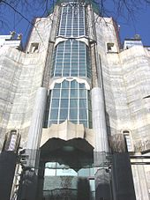
3- Fachada de la Gloria ( la resurrección)
Última fachada comenzada en 2002 , será la mayor y la más monumental de las 3. Se dedica a la Gloria celeste de Jesús : es como un camino hacia Dios.

Slide 12
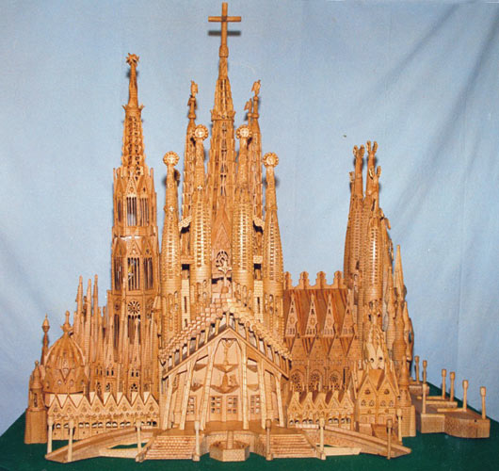
Maqueta del proyecto final
El proyecto era tan grande que Gaudí no pudo terminar la construcción antes de su muerte. La Sagrada familia sigue construyéndose con diferentes aequitectos y normalmente será terminada dentro de 20 años.

Slide 13
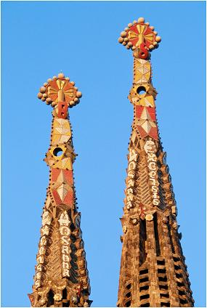
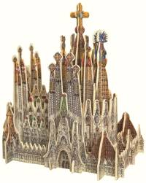
Al total la Sagrada Familia constará de 18 torres : 12 para los 12 apóstoles de Cristo, 4 para los 4 Evangelistas, 1 para la Virgen María y 1 más alta ( de 170 metros de altura) que personificará al Cristo.
Detalle de la parte superior de las torres
con cerámicas de colores.

Slide 14
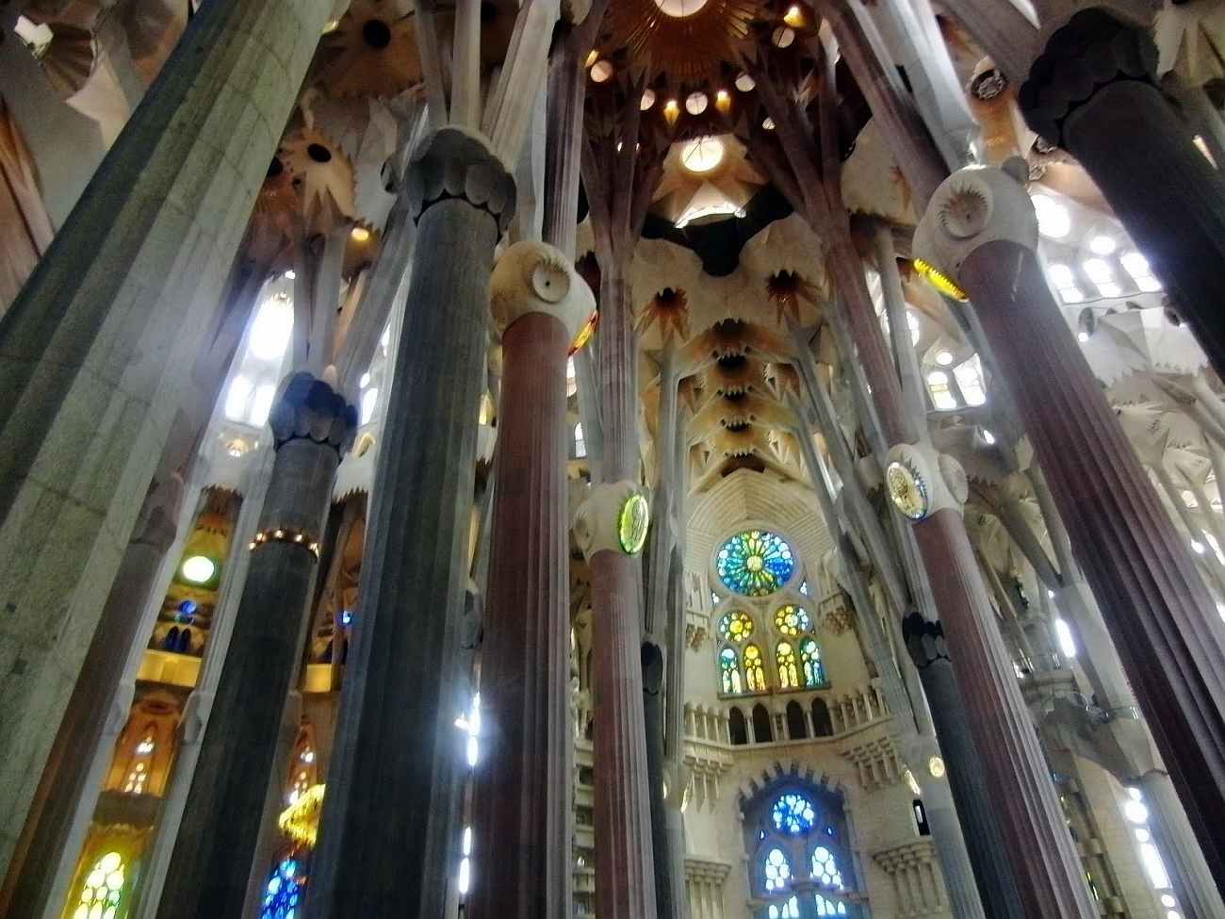
Interior de la Sagrada familia

Slide 15
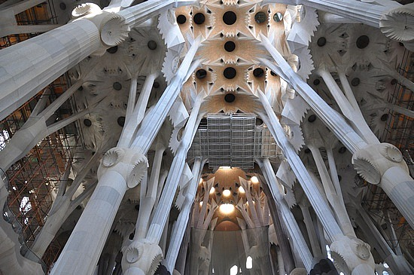
El interior del templo remite al modernismo en su concepción imaginada por Gaudí como una selva : los pilares de la nave central son árboles, las columnas están inclinadas y se ramifican en ramas y hojas.

Slide 16
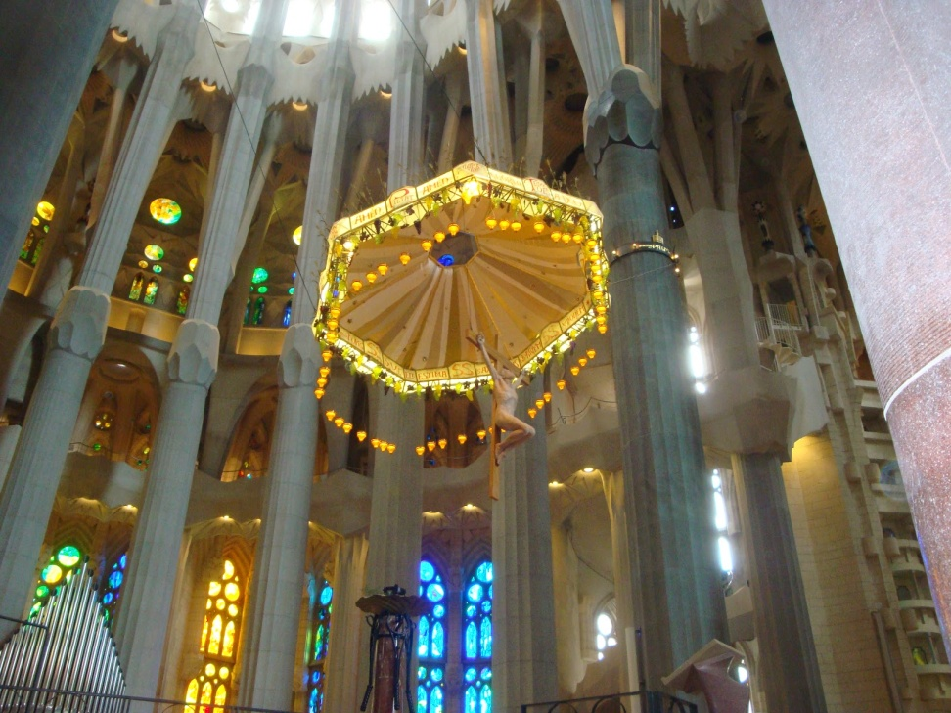
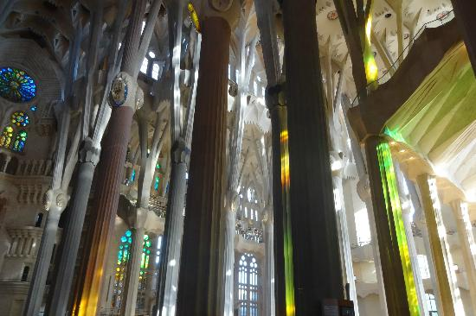

Slide 17
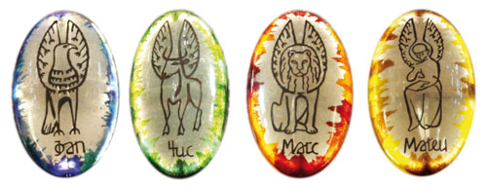
4 columnas dedicadas a los 4 evangelistas : Marco, Mateo, Lucas y Juan

Slide 18
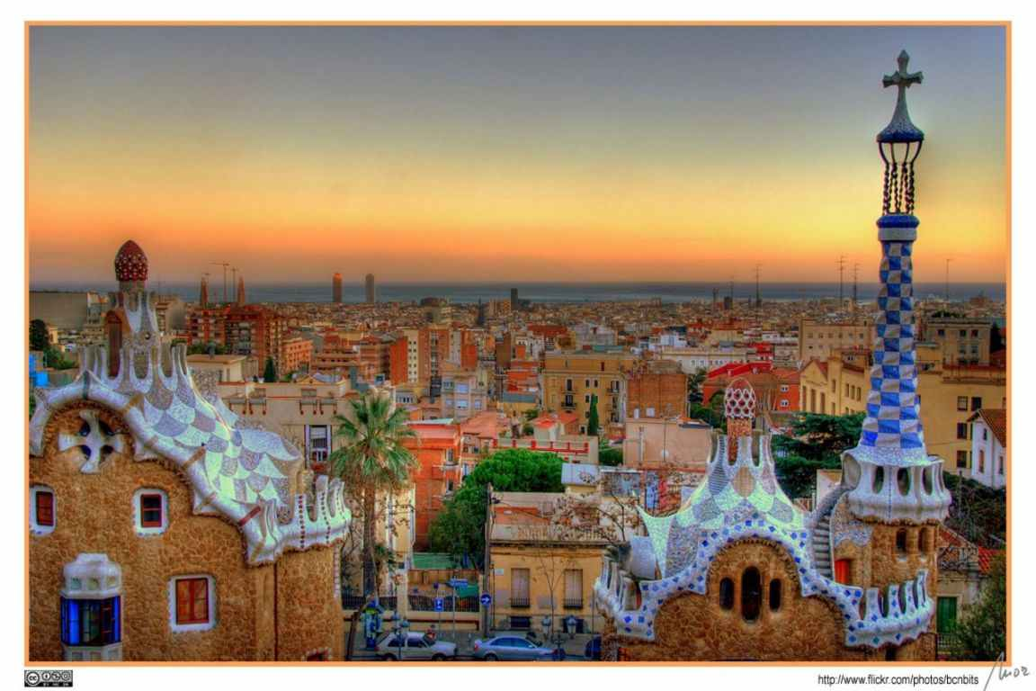
El Parque Güell
Otra realización del arquitecto catalán

Slide 19
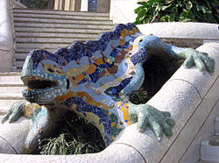
En la entrada del parque, está una doble escalera que acoge en el centro la famosa salamandra hecha de cerámicas que se ha convertido como uno de los símbolos de Barcelona y de este parque.

Slide 20
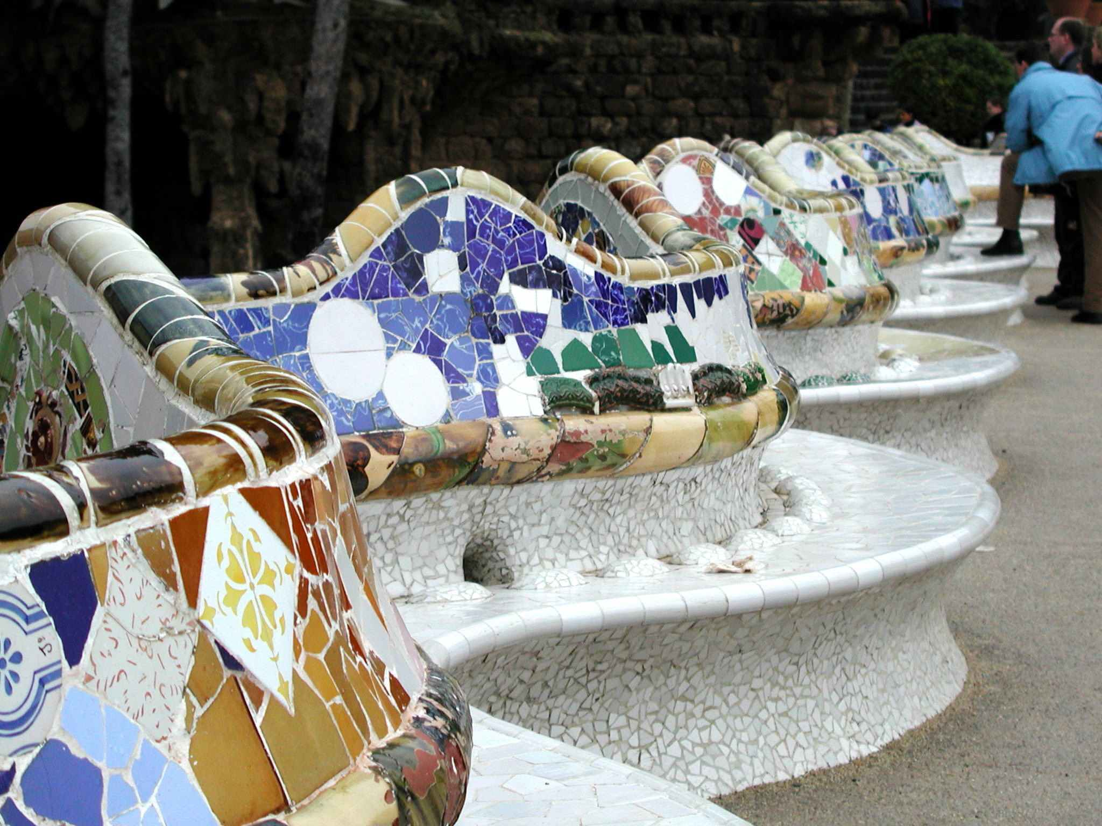
El banco más largo del mundo totalmente
cubierto de trencadis (mosaícos)

Slide 21
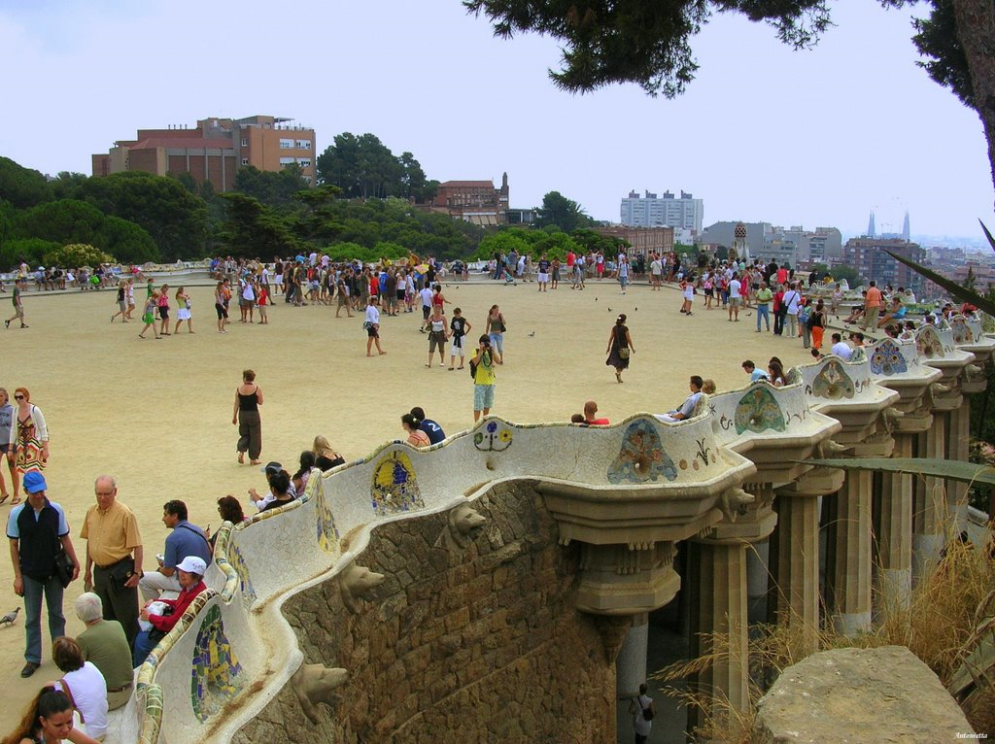
En el centro de este gran banco ondulado, está una plaza dónde la gente puede pasear y desde la cuál teneos un magnífico panorama sobre Barcelona.

Slide 22
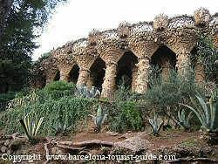
En el parque hay diferentes edificios (museos, tiendas…) de estilo modernista e insiprados de la naturaleza. Por ejemplo, hay columnas en forma de árboles formando así un bosque. Los edificios se mezclan con la naturaleza.

Slide 23
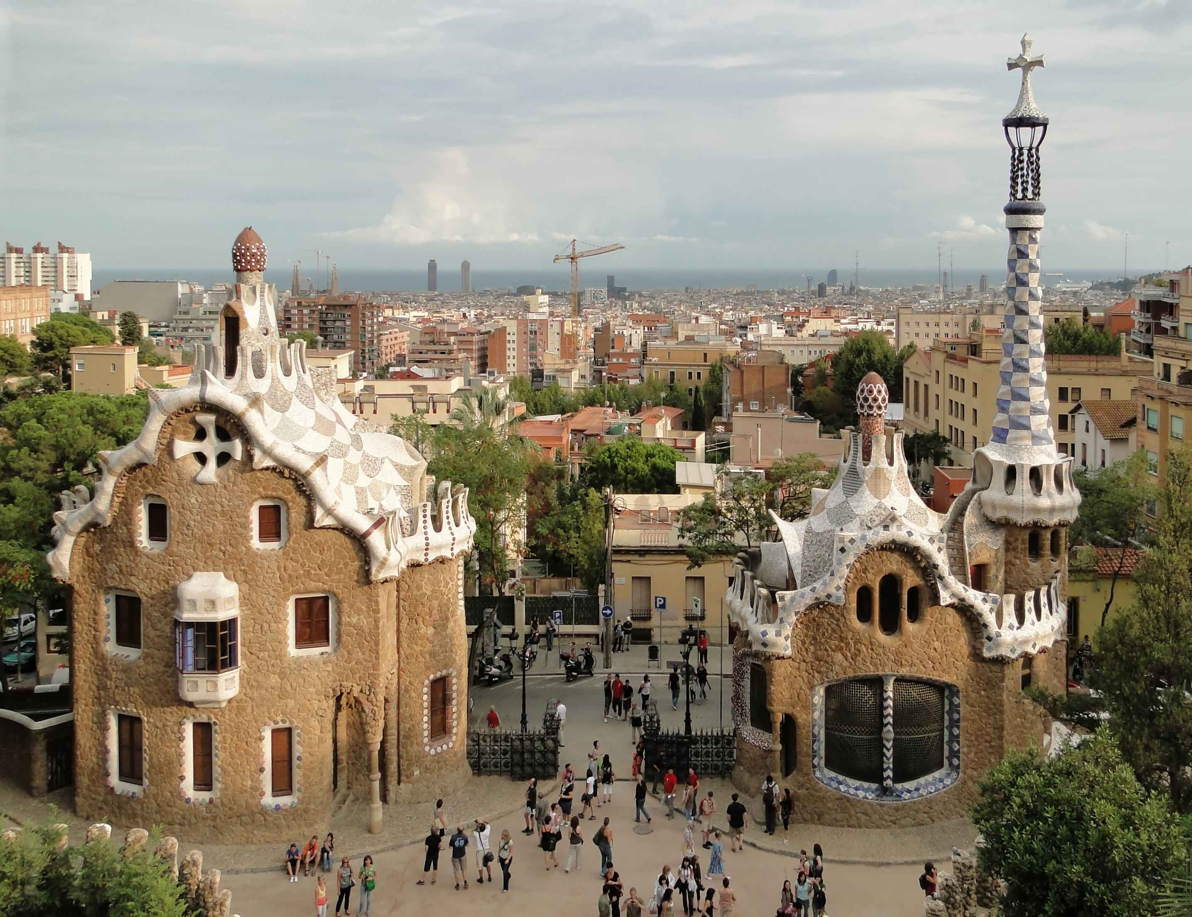
También podemos ver en los tejados de los edificios mosaicos, cerámicas que hacen la particularidad de la arquitectura de Gaudí.

Slide 24
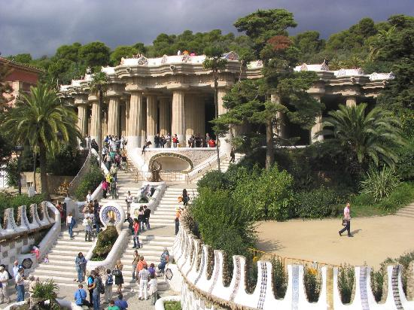
Eusebi Gúell compró en el año 1899 este extenso terreno de Gracia, en una zona de este barrio conocida como Montaña Pelada, tenía la intención, al realizar la adquisición, de construir una especie de ciudad-jardín, que consistiría en un grupo de casas rodeadas de naturaleza y una serie de espacios comunes, de los cuales uno de ellos sería la famosa plaza que conocemos hoy en día.

Slide 25
Sin embargo, el proyecto del conde Güell no tuvo el éxito esperado. Por algún motivo, la idea no llegó a cuajar entre los barceloneses. Iban pasando los años y las parcelas no se vendían. Debido a su gran belleza se decidió convertirlo en un parque público, abriendo sus puertas en el año 1922.

Slide 26
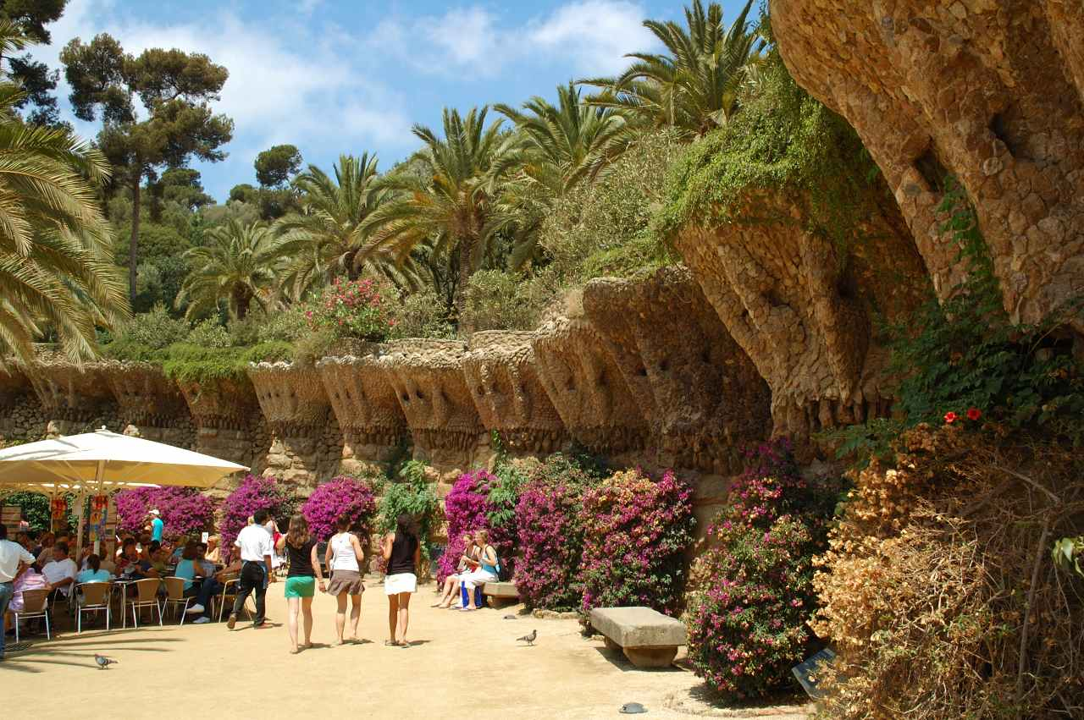
El parque, que tiene una extensión de más de 17 hectáreas, está hoy en día, declarado Patrimonio de la Humanidad por la Unesco y es uno de los espacios preferidos por los barceloneses para pasear, al que el arquitecto supo dotar de una magia y una espiritualidad que impregnan todos sus rincones.

